Slide 1
学习爱
从改变眼光开始
常彦牧师
20240428

Slide 2
《路加福音》22
54他们拿住耶稣，把他带到大祭司的宅里。彼得远远地跟着。
55他们在院子里生了火，一同坐着。彼得也坐在他们中间。
56有一个使女，看见彼得坐在火光里，就定睛看他，说，这个人素来也是同那人一伙的。
57彼得却不承认，说：“女子，我不认得他。”
58过了不多的时候，又有一个人看见他，说：“你也是他们一党的。彼得说：”你这个人！我不是。“
59约过了一小时，又有一个人极力地说：“他实在是同那人一伙的。因为他也是加利利人。”
60彼得说：“你这个人！我不晓得你说的是什么。”正说话之间鸡就叫了。
61主转过身来看彼得，彼得便想起主对他所说的话：“今日鸡叫以先，你要三次不认我。”
62他就出去痛哭。

Slide 3
渴望爱？ 如何爱？
拥有像主耶稣那样的眼光
性情温柔祥和地面对罪人
怜悯向审判夸胜

Slide 4
主转过身来看彼得
看
热切、深入地看
看到彼得的内心
看到彼得的软弱和无力
充满体恤、怜悯和赦免
充满信任与托付
没有一丝怪罪和责备

Slide 5
《路加福音》22 《加拉太书》6
31主又说：“西门，西门！撒但想要得着你们，好筛你们，像筛麦子一样。
32但我已经为你祈求，叫你不至于失了信心。你回头以后，要坚固你的弟兄。“
加拉太书6
1弟兄们，若有人偶然被过犯所胜，你们属灵的人，就当用温柔的心，把他挽回过来。又当自己小心，恐怕也被引诱。

Slide 6
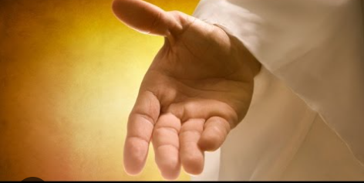
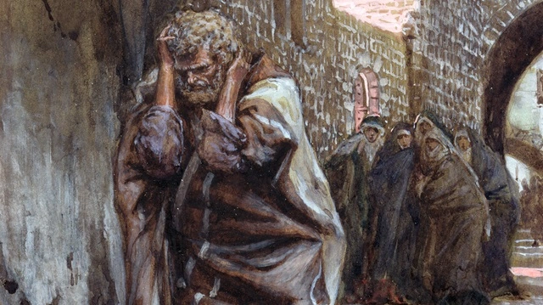
主如何面对三次不认主的彼得
彼得
自以为刚强爱主
却三次不认主
主耶稣
用温柔的眼光
遮掩他的软弱，
用怜悯代替定罪，用赦罪恩典
挽回失败的彼得，

Slide 7
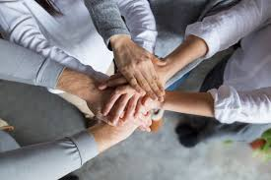
如何改变我们的眼光
我的呼召就是让他人成功！
家庭！小组！教会！
我不完美，还在学习中！
我们一起前行彼此尊荣拥有合一
我爱我的配偶、儿女，
我爱我的牧者，
我爱我的同工和弟兄姐妹。
破除批评 论断 定罪
活出尊荣 拥有 合一

Slide 8
《彼得前书》4
7、万物的结局近了。所以你们要谨慎自守，儆醒祷告。
8、最要紧的是彼此切实相爱。因为爱能遮掩许多的罪。
9、你们要互相款待，不发怨言。
10、各人要照所得的恩赐彼此服侍，作神百般恩赐的好管家。

